Slide 1
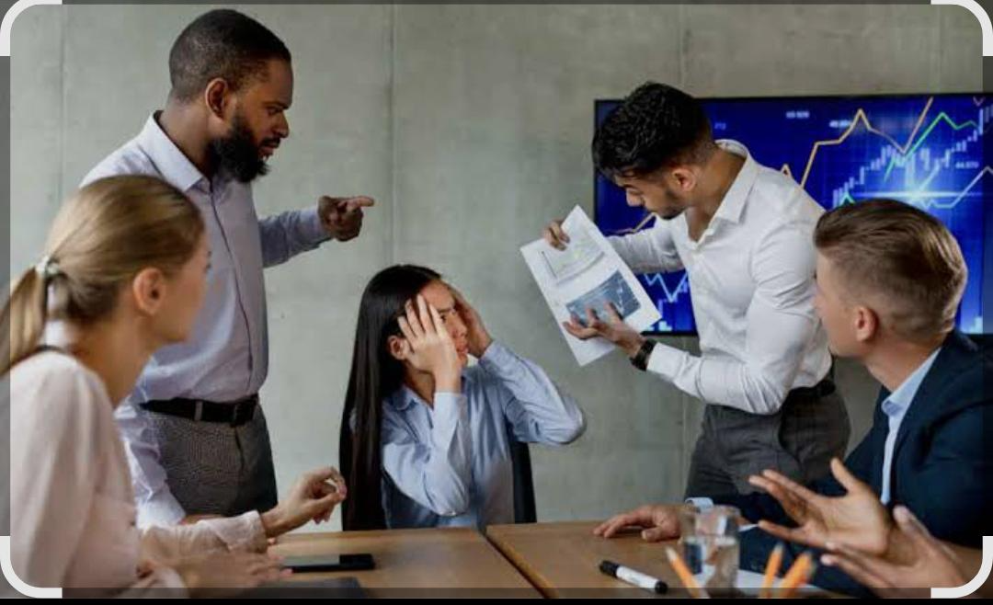
RESOLUCION DE CONFLICTOS ESTRATEGIAS Y HERRAMIETAS PARA SU ABORDAJE
Herramientas para la Transformación, Comunicaciones y Acuerdos Ganar - Ganar.
Lic. Gustavo Galian Alvarado

Slide 2
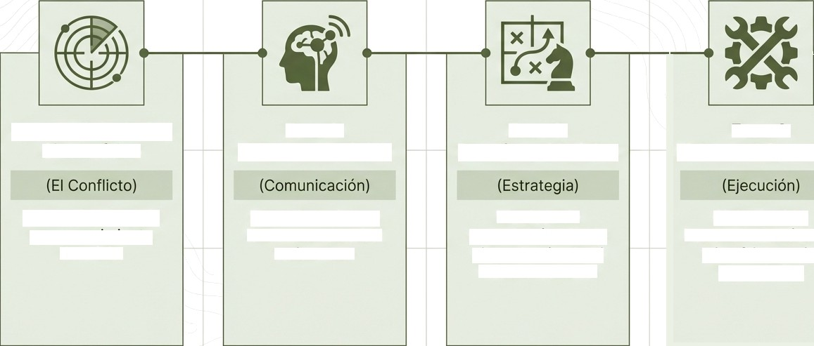
Fase 4:
Portafolio
Ciclo de vida, herramientas y las 6 Leyes del Negociador. Perfil a desarrollar
Fase1: Diagnóstico
Sistemático
Fase 2:
El Factor Biológico
Fase 3: Doctrina y Modelos
Definiciones, tipología y reconocimiento de crisis.
El Cerebro - Lectura no verbal en la mesa.
Matrices de negociación: desde el regateo hasta el método Harvard.

Slide 3

El conflicto
El conflicto es una relación social en la que dos o más actores (individuos o grupos) persiguen objetivos que son, o al menos parecen ser, incompatibles entre sí.
Roberto F. Entelman "Teoría del Conflicto",
Es una relación social: No es un evento aislado, sino una forma de interacción entre actores.
Implica objetivos incompatibles: Las partes perciben que no pueden alcanzar sus metas simultáneamente.
Hay una intencionalidad: Los actores buscan activamente conseguir sus propios objetivos.

Slide 4
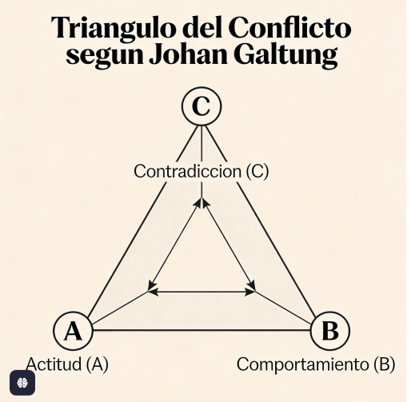
El conflicto se define como una incompatibilidad entre los objetivos o valores de los actores

Slide 5
El conflicto es mucho más que una simple disputa a resolver. Él lo concibe como un fenómeno natural de la creación humana, intrínsecamente ligado a las relaciones sociales y presente en todas las culturas. John Paul Lederach
No es negativo – no debe evitarse a toda costa, es una oportunidad inherente para el cambio constructivo y la transformación de las relaciones y las estructuras sociales.
Normalidad del Conflicto: Es una experiencia común y natural en todas las relaciones y culturas.
Motor de Cambio: El conflicto es un catalizador para el desarrollo y la reconstrucción de organizaciones y realidades sociales.
Enfoque en las Relaciones: La gestión del conflicto debe priorizar la salud y la construcción de relaciones, no solo la solución de problemas específicos.
Enraizado en el significado y la cultura: Los conflictos surgen de las interpretaciones y los significados que las personas atribuyen a los eventos, y estos significados están profundamente arraigados en la cultura y el conocimiento compartido.
La meta no es eliminar el conflicto, sino transformarlo de una manera que reduzca la violencia y aumente la justicia, aprovechando su potencial para generar un cambio positivo.

Slide 6
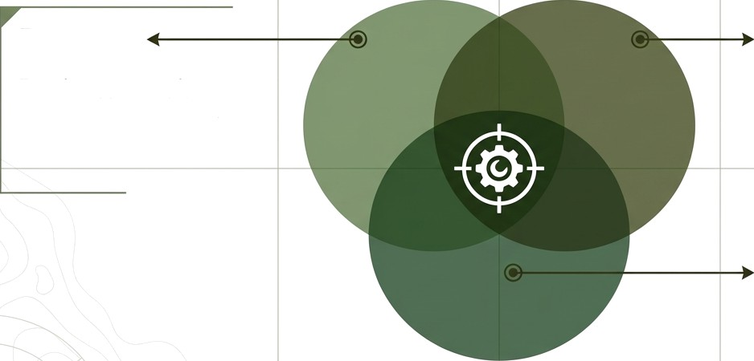
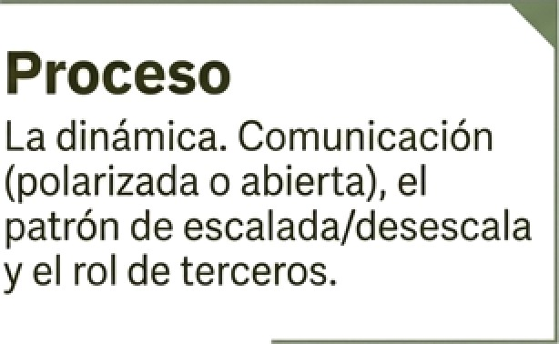
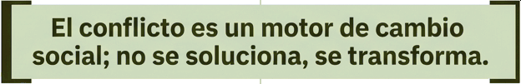
Anatomía del Conflicto
Las 3 ’P’ de Lederach
Personas
La dimensión humana. Emociones, percepciones cruzadas, historia de la relación y necesidades básicas (seguridad, reconocimiento).
Problema
El contenido. Asuntos sustanciales en disputa. La diferencia vital entre Posiciones (lo que exigen) e Intereses (el porqué real). Conflictos genuinos vs. innecesarios.

Slide 7
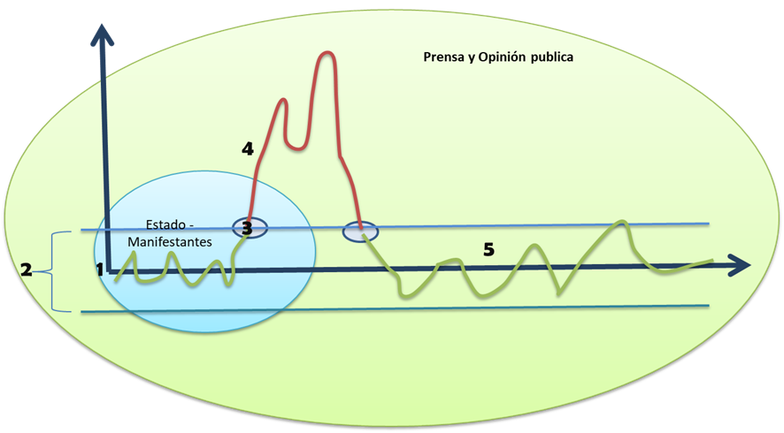
DIAGRAMA DE EMOCIONES EN EL DESARROLLO DEL COFLICTO

Slide 8
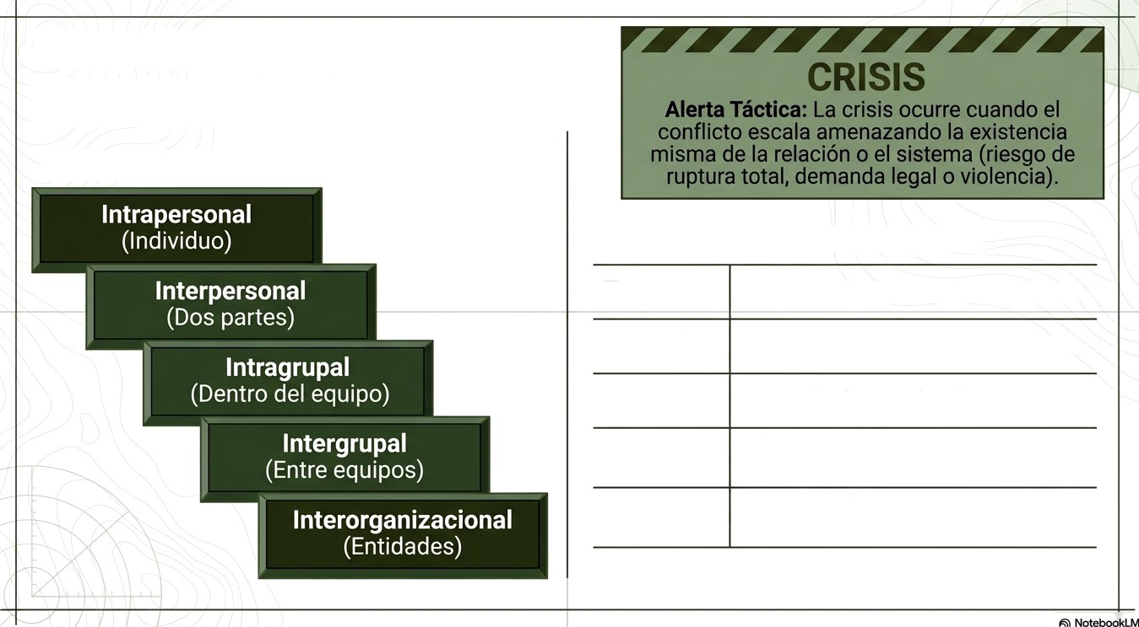
Matriz de Clasificación y Detección de Crisis
Eje de Actores
Naturaleza del Desacuerdo
Tareas
Discrepancia técnica (objetivos “que” – procesos “como” – distribución de recursos)a.
Relación
Choque afectivo , fricción, hostilidad)a.
Proceso
Disputa lógica o de rolesa.
Valores
Diferencias ideológicas fundamentales.
Intereses
Percepción de recursos incompatibles o limitados

Slide 9
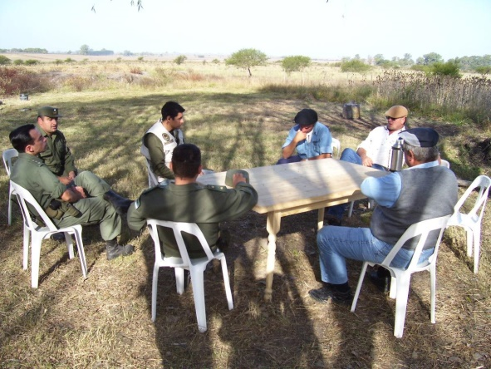
HERRAMIENTAS PARA ABORDAR CONFLICTOS
· Negociación
· Mediación
· Arbitraje
· Conciliación
· Facilitación
· Investigación y Diagnóstico
· Diálogo y Deliberación
· Educación para la Paz y Habilidades de Resolución de Conflictos

Slide 10
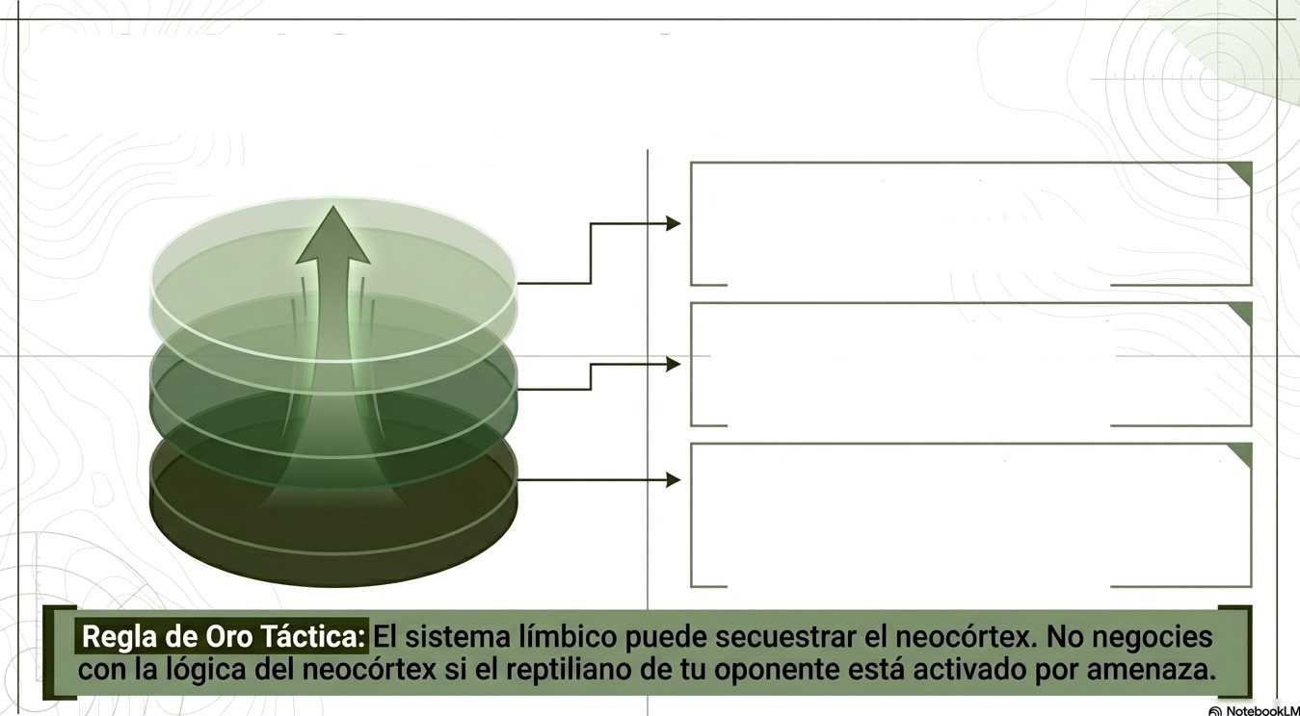
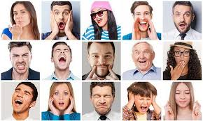
Biología de la Negociacion:
El Cerebro Triuno de MacLean
Secuestro Emocional
Neocórtex (Razón)
Razón, pensamiento lógico, planificación, abstracción. Inhibición de impulsos.
Cerebro Límbico (Emoción)
Regulación emocional, memoria afectiva, miedo, conexión social. Es el centro de la motivación.
Cerebro Reptiliano (Supervivencia)
Lucha, huida, territorialidad. Señales no verbales: Pupilas dilatadas, mandíbula tensa, tocarse el cuello, inquietud en piernas.

Slide 11



DOCTRINA ESTRATÉGICA:MODELOS DE NEGOCIACIÓN
Distributiva (Ganar-Perder)
Integrativa (Colaborativa)
Método Harvard
Transformativa
La calidad de la
interacción.
Enfoque
suma cero, pastel fijo.
Expandir el pastel.
Principios y méritos.
Oferta extrema, concesiones mínimas, faroles.
Intercambio de múltiples variables
(plazos, pagos, servicios).
Separar a la persona del problema, usar estándares legítimos.
Empoderamiento propio y reconocimiento del otro (común en mediación).
Táctica
Reclamar valor.
Crear y compartir valor.
Beneficio mutuo basado en justicia.
Transformar la relación.
Objetivo
W NotebaokLM

Slide 12
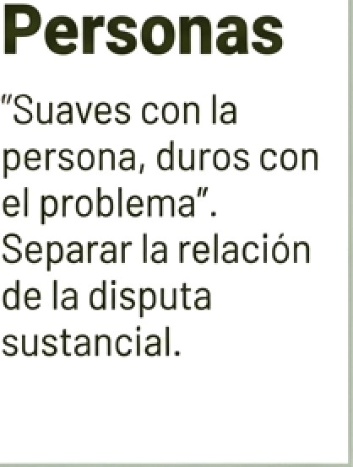
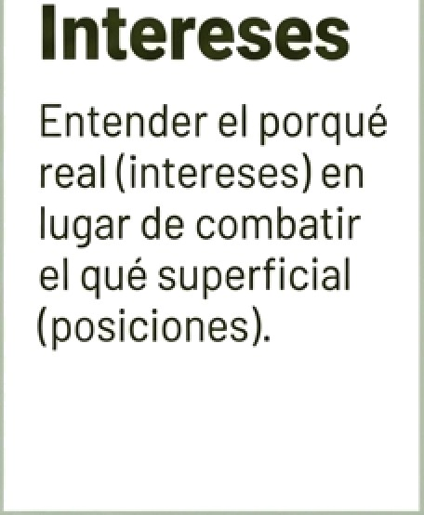
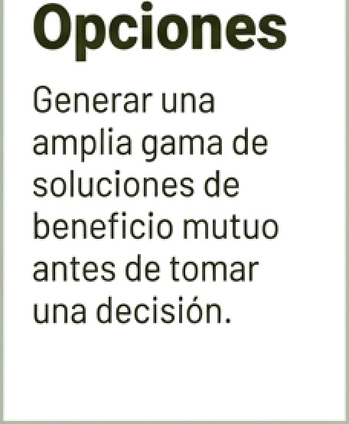
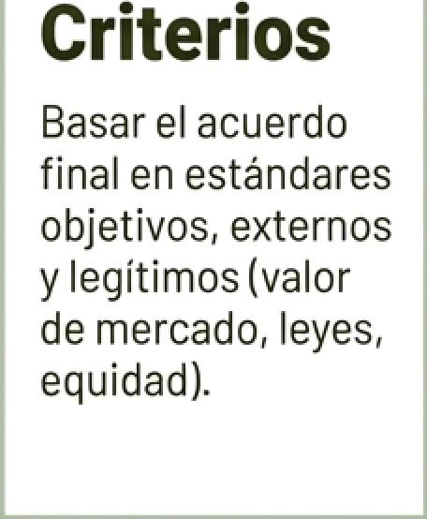
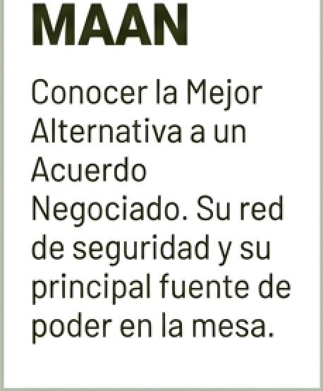
Principios y faces del modelo "Harvard" de Negociación”
¡Sí, de acuerdo! Cómo negociar sin ceder" escrito por Roger Fisher y William Ury

Slide 13

Ciclo de Vida de una Negociación
1. PREPARACIÓN:
Investigar, definir el MAAN propio y ajeno, establecer límites técnicos.
2. INICIO
Establecer el clima (rapport), enmarcar el ambiente positivo, resentar posturas iniciales.
3. EXPLORACIÓN
Ejecutar preguntas abiertas, realizar sondas de profundidad, identificar intereses subyacentes.
4. GENERACION
Lluvia de ideas estructurada, construcción de soluciones creativas expandir el pastel).
5. CIERRE
Acordar términos medibles, redactar y documentar compromisos vinculantes.
W NotebaokLM

Slide 14
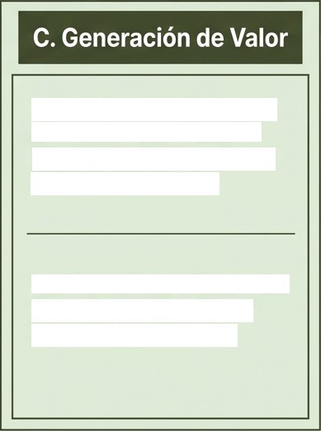
El portafolio del Negociador
Nunca intentes obtener miel pateando el panal
Preparación
Escucha Activa: Validar el mensaje; extraer datos ocultos
MAAN: Mejor Alternativa. Da poder de retirada.
PAAN: Peor Alternativa. Evalúa el riesgo del fracaso total.
Punto de Reserva: Su límite rojo; el peor resultado aceptable antes de irse.
Logrolling: Intercambio de concesiones asimétricas (ceder en lo barato para ti, valioso para el otro).
Reencuadre (Reframing): Tomar un ataque y reformularlo como pregunta constructiva.
Empatía Estratégica: Validar sentimientos para desarmar defensas, sin conceder posición.
Lluvia de Ideas: Generación de opciones sin filtro de evaluación prematura.
W NotebaokLM

Slide 15
DISCIPLINA “LAS 6 LEYES DE ALEX DEY"
1. Ley de la Acumulación
El éxito no es un evento, es la suma de prácticas y micro-negociaciones diarias.
2. Ley del Valor Percibido
La gente no compra la realidad, sino la interpretación que tiene de ella.
4. Ley de la Reciprocidad
Quien concede, escucha o valida primero, obliga psicológicamente a la otra parte a corresponder.
6. Ley de la Paciencia
La prisa destruye acuerdos. No aceptar el primer 'si' ni claudicar ante el primer 'no'.
3. Ley de la Confianza
Sin credibilidad no hay trato. La empatía y el cumplimiento de promesas son el capital base.
5. Ley del Silencio
El que calla, controla. Las pausas estratégicas obligan al oponente a revelar información o ceder.

Slide 16
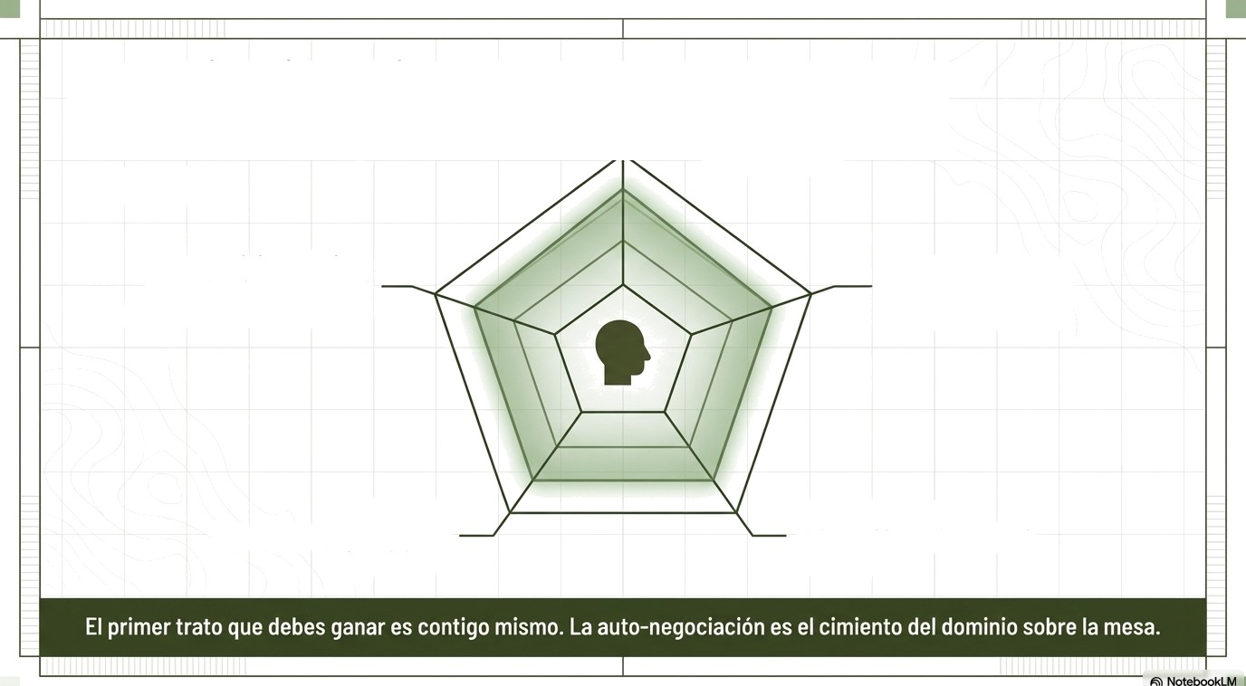
El Perfil del negociador
Inteligente con cultural general - manejo emocional: Control del ego y frustracíón no influenciable}.
Asertividad comunicacional y fluides, duro con el problema suave con las personas.
Lectura y Empatía: Capacidad de percibir necesidades ocultas.
Resiliencia: capaz de actuar bajo presión sin quiebres.
Velocidad mental: Adaptación en tiempo real.

Slide 17
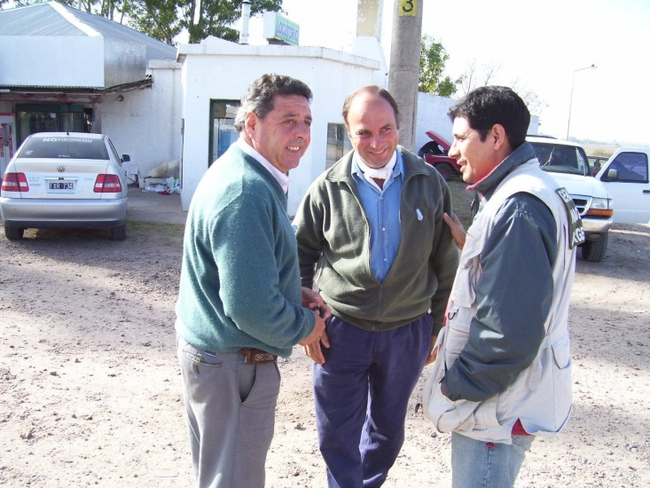
“La paz no es la ausencia de conflicto, sino la capacidad de afrontarlo”
— MAHATMA GANDHI

